Slide 1
আন-লাইন ক্লাসে সবাইকে স্বাগতম

Slide 2
শিক্ষক পরিচিতি
মোঃমুরশিদুর রহমান
ইবতেদায়ি ক্বারি
খিলবাইছা রাহঃফাজিল মাদরাসা
সদর লক্ষ্মীপুর।

Slide 3
পাঠ পরিচিতি
বিষয়ঃ কুরআন মাজিদ
শ্রেনিঃনবম
আলোচ্য বিষয়ঃযাদু বিদ্যা

Slide 4
শিখনফল
এই পাঠ শেষে শিক্ষার্থীরা---
১-যাদু কি তা বলতে পারবে।
২-যাদু বিদ্যার উৎপত্তি ও যাদুকরদের যাদুর কতিপয় মাধ্যম বলতে পারবে।
3-যাদুর কুফল বর্ণনা করতে পারবে।
4-যাদু ও মোজেজার মধ্যে পার্থক্য নির্ণয় করতে পারবে।

Slide 5
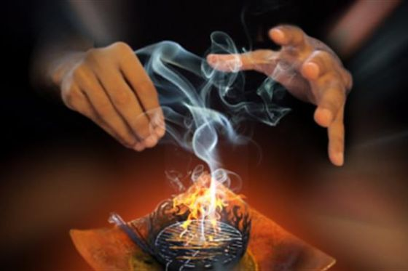
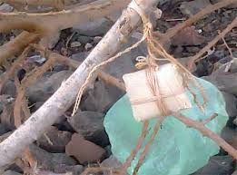
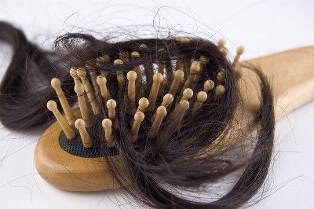
ছবি গুলোর প্রতি লক্ষ কর

Slide 6
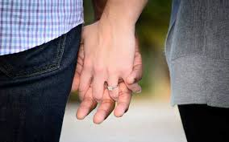
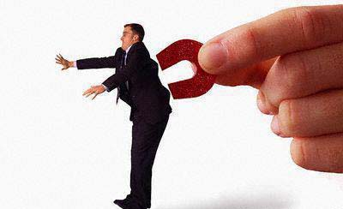
যাদুর পরিচয়
যাদু
যাদুর আরবি পরিভাষা হচ্ছে سحر , سحر শব্দটি বাবে فتح يفتح এর মাসদার। যার অর্থ এমন বিষয় যা খুব সূক্ষ্ম।
আযাহারী বলেন- اَصْلُ السِّحْرِ صَرْفُ الشَّيئٍ عَنْ حَقِيْقَةٍ اِلَى غَيْرِهِ
যাদু হচ্ছে এমন বিষয় যা কোন কিছুকে তার মূল থেকে পরিবর্তন করে অন্য দিকে ধাবিত করে।

Slide 7
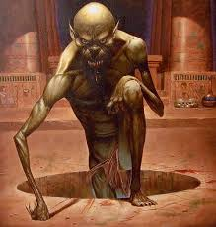
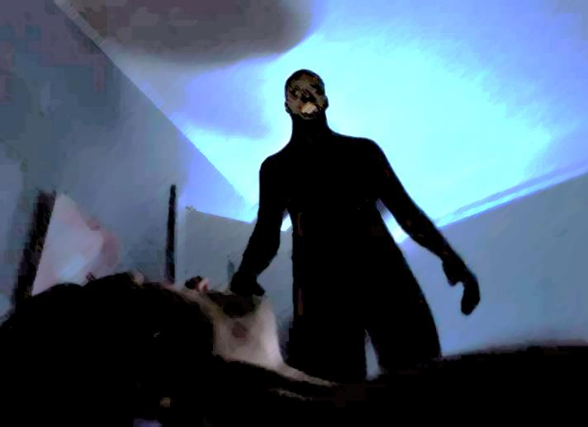
যাদু বিদ্যার উৎপত্তি
যাদু বিদ্যা এ পৃথিবীতে শয়তান ও জিনদের দ্বারাই সর্বপ্রথম প্রবর্তিত হয়

Slide 8
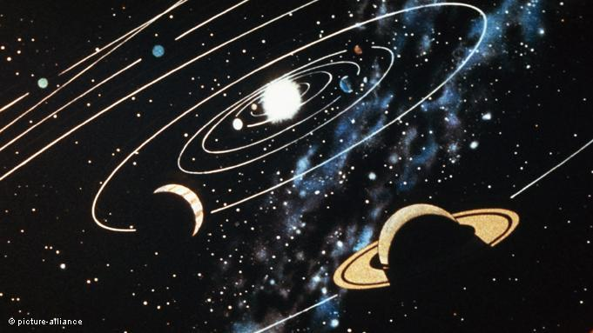
যাদুর ধরণ
মন্ত্র পাঠের মাধ্যমে যাদু
নক্ষত্র পূজার মাধ্যমে
অপিত্রতা থাকার ও পাপাচারে লিপ্ত থেকে শয়তানের সন্তুষ্টি ও নৈকট্য অর্জনের মাধ্যমে।

Slide 9
যাদুর প্রকার
ইমাম ফখরুদ্দিন রাজি তাফসিরে কাবিরের মধ্যে যাদুকে ৮ ভাগে বিভক্ত করেছেন।
১। নক্ষত্র পূজারীদের যাদু। তারা সূর্যের চতুর্পাশ্বে ঘূর্ণায়মান সাতটি নক্ষত্রকে পুজা করত। তাদের বিশ্বাস ছিল যে, উক্ত সাতটি নক্ষত্রই মহা বিশ্বের নিয়ন্ত্রক। উহারাই মঙ্গল – অমঙ্গল ঘটিয়ে থাকে।
২। এ প্রকার যাদু হলো যারা স্বীয় আত্মার দৃঢ়তার সাহায্যে অপরের অন্তরকে প্রভাবান্বিত করে থাকে। অর্থাৎ মানুষের মনে প্রতিক্রিয়া সৃষ্টি করার কার্যে কোন কোন যাদুকরের আত্মা জড় উপকরণের সাহায্য গ্রহণ করতে বাধ্য হয়।
৩। যাদু হলো পৃথিবীতে বসবাসকারী আত্মার সাহায্যে সম্পাদিত কার্যাবলি অর্থাৎ জ্বিন শয়তানকে বশে আনার মাধ্যমে। যে যাদুকে عَمَلُ الْتَسْخِيْرُবলা হয় অর্থাৎ বশীকরণ প্রক্রিয়ার যাদু। যাকে হিপনোটিজম বলা হয়।

Slide 10
যাদুর প্রকার
৪। এ প্রকার যাদু হলো দৃষ্টি বিভ্রান্তমূলক যাদু। এ প্রকারের যাদুতে যাদুকর দর্শকদের চক্ষুকে ফাঁকি দিয়ে তাদের দৃষ্টির সামনে একটি ঘটনাকে আরেকটি ঘটনারুপে প্রতীয়মান করে।
৫। যাদু হলো জ্যামিতিক নিয়মে বিন্যস্ত একাধিক বস্তুর মাধ্যমে প্রকাশিত বিস্ময়কর ঘটনা। যেমন কতগুলো জড় বস্তুর সমন্বয়ে একটি অশ্বারোহি মূর্তি নির্মাণ করা।
৬। এ যাদু হলো বিভিন্ন দ্রব্যগুণের সাহায্যে প্রদর্শিত অলৌকিক ও বিস্ময়কর ঘটনা। এ কথা অস্বীকার করার উপায় নাই যে, আল্লাহ তায়ালা বিভিন্ন দ্রব্যের মধ্যেবিভিন্ন রুপ, বৈশিষ্ট্য ও গুণাগুণ সৃষ্টি করেছেন।
৭। এ প্রকার যাদু হলো মিথ্যা দাবির মধ্যে মানুষের মনে অমুলক ভীতি সৃষ্টি করার প্রক্রিয়া। এ প্রকারের যাদুর ভিত্তি হচ্ছে মিথ্যা। যাদুকরের দাবি সে ইসমে আজম জানে।
৮। এ যাদু হলো সূক্ষ-পন্থায় চোগলখোরী করে একের বিরোদ্ধে অপরকে উত্তেজিত করে দেয়ার প্রক্রিয়া এ প্রকারের যাদু মানুষের মধ্যে বহুল প্রচলিত।

Slide 11
যাদু সম্পর্কে আল-কুরআনের বানী
وَاتَّبَعُواْ مَا تَتْلُواْ الشَّيَاطِينُ عَلَى مُلْكِ سُلَيْمَانَ وَمَا كَفَرَ سُلَيْمَانُ وَلَـكِنَّ الشَّيْاطِينَ كَفَرُواْ يُعَلِّمُونَ النَّاسَ السِّحْرَ وَمَا أُنزِلَ عَلَى الْمَلَكَيْنِ بِبَابِلَ هَارُوتَ وَمَارُوتَ وَمَا يُعَلِّمَانِ مِنْ أَحَدٍ حَتَّى يَقُولاَ إِنَّمَا نَحْنُ فِتْنَةٌ فَلاَ تَكْفُرْ فَيَتَعَلَّمُونَ مِنْهُمَا مَا يُفَرِّقُونَ بِهِ بَيْنَ الْمَرْءِ وَزَوْجِهِ وَمَا هُم بِضَآرِّينَ بِهِ مِنْ أَحَدٍ إِلاَّ بِإِذْنِ اللّهِ وَيَتَعَلَّمُونَ مَا يَضُرُّهُمْ وَلاَ يَنفَعُهُمْ وَلَقَدْ عَلِمُواْ لَمَنِ اشْتَرَاهُ مَا لَهُ فِي الآخِرَةِ مِنْ خَلاَقٍ وَلَبِئْسَ مَا شَرَوْاْ بِهِ أَنفُسَهُمْ لَوْ كَانُواْ يَعْلَمُونَ

Slide 12
আয়াতের অনুবাদ
আর তারা অনুস্বরণ করল (ঐ সব তন্ত্রমন্ত্রের) যা সুলায়মানের রাজত্বকালে শয়তানরা চর্চা করেছিল। বস্তুতঃ সুলায়মান কুফুরী করেননি; বরং শয়তানরাই কুফুরী করেছিল। তারা মানুষকে জাদু শেখাত এবং যা বাবেল শহরে দু’ফেরেশতা হারুত ও মারুতের প্রতি অবতীর্ণ করা হয়েছিল তা শেখাত। অথচ তারা কাকেও (জাদু) শিক্ষা দিত না যতক্ষণ না তারা বলত, অবশ্যই আমরা (আল্লাহর পক্ষ থেকে তোমাদের নিকট) পরীক্ষা স্বরুপ, কাজেই কুফুরী করো না। তারপরও তারা দুই ফেরেশতার নিকট হতে শিখত (এমন জাদু ) যার দ্বারা স্বামী-স্ত্রীর মাঝে বিচ্ছেদ ঘটাত। অবশ্য তারা আল্লাহর হুকুম ব্যতীত উহা দ্বারা কারো ক্ষতি করতে পারত না। অনন্তর তারা এমন কিছু শিখত যা তাদের নিজেদেরই ক্ষতিসাধন করত,তাদের কোন উপকারে আসত না এবং তারা জানত যে,যে ব্যক্তি এর বিনিময় গ্রহন করে, পরকালে তার জন্য কোন অংশ নেই। আর যার বিনিময়ে তারা নিজের সত্তাকে বিকিয়ে দিয়েছে,তা কতইনা নিকৃষ্ট, যদি তারা জানত।
(সূরা বাকারা-আয়াত ১০২)

Slide 13
যাদু সম্পর্কে হাদীসের বাণী
عَنْ اَبِىْ هُرَيْرَةَ رَضِىَ اللَّهُ عَنْهُ عَنِ النَّبِىِّ (ص) قَالَ:اِجْتَنِبُوْا الْمُوْبِقَاتِ. قَالُوْا يَا رَسُولَ اللّهِ-وَمَا هُنَّ قَالَ:الشِّرْكُ بِاللَّهِ-وَالسِّحْرُ-وَقَتْلُ النَّفْسِ الَّتِىْ حَرَّمَ اللَّهُ ٳِلاَّ بِالْحَقِّ-وَأَكْلُ الرِّبَا-وَأَكْلُ مَالِ الْيَتِيْمِ-وَالتَّوَلَّى يَوْمَ الزَّحْفِ-وَقَذْفُ الْمُحْصَنَاتِ الْمُومِنَاتِ الْغَافِلاَتِ. البخاري-٦٨٥٧
হযরত আবু হুরায়রা (রা) হতে বর্ণিত, রাসূলুল্লাহ সাল্লাল্লাহু আলাইহি ওয়াসাল্লাম হতে বর্ণনা করেন, রাসূলুল্লাহ সাল্লাল্লাহু আলাইহি ওয়াসাল্লাম বলেছেন। তোমরা সাতটি ধ্বংসকারী বিষয় কাজ থেকে বেঁচে থাক। সাহাবিগণ জিজ্ঞেস করলেন, হে আল্লাহর রাসুল (স) সেগুলো কী? তিনি বলেন, আল্লাহর সাথে শিরক করা, যাদু, যথার্থ কারণ ছাড়া কাউকে হত্যা করা যা আল্লাহ হারাম করেছেন, সূদ খাওয়া, ইয়াতিমের সম্পদ ভক্ষণ করা, যুদ্ধের ময়দান থেকে পিঠ ফিরিয়ে নেয়া, সতী সাধ্বী নারীর প্রতি মিথ্যা অপবাদ দেয়া। বুখারী-৬৮৫৭

Slide 14
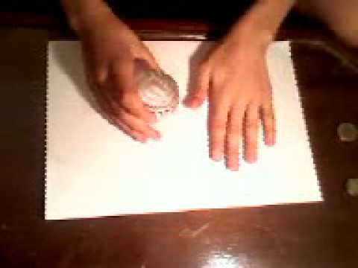
ইসলামে যাদুর বিধান
ইসলামে যাদু সম্পূর্ণ হারাম
ইসলামে যাদু শিক্ষা করা ও শিক্ষা দেয়া উভয়ই নিষিদ্ধ

Slide 15
যাদুর কুফল
1। যাদু বিদ্যা প্রবর্তন করেছে জিন শয়তান। কাজেই এহেন জঘন্য বিদ্যা থেকে মুসলিম মাত্রই দূরে থাকা একান্ত কর্তব্য।
২। যাদু বিদ্যা মূলত কুফরি, কাজেই যাদুকর কাফের।
৩। কুরআন হাদীসের পরিভাষায় যাদু এমন অদ্ভুত কর্মকান্ড যাতে কুফর, শিরক, এবং পাপাচার অবলম্বন করে জিন ও শয়তানকে সন্তুষ্ট করা হয়, তাদের সাহায্য চাওয়া হয় কাজেই এহেন বিদ্যা অর্জন করা হারাম।
৪। মুজিজা প্রত্যক্ষ ভাবে আল্লাহ তায়ালার কাজ। অন্যদিকে যাদু প্রত্যক্ষ ভাবে জিন শয়তানের কাজ।
৫। মো’জেজা কারামত প্রকাশ পায় নবি, রসুল, ওলি, আওলিয়া, মুত্তাকি ও পরহেজগার, সৎ চরিত্রবান, আমলদার পবিত্র বান্দাদের পক্ষ থেকে। পক্ষান্তরে, যাদু প্রকাশ পায় পাপী, নোংরা, অপবিত্র, চরিত্রহীন, লম্পট, স্বার্থপর, অর্থলোভীদের পক্ষ থেকে।
৬। মো’জেজার উপর ইমান আনা ফরজ। যাদু বিশ্বাস করা হারাম।
৭। যাদুর দ্বারা যাদুকর নিজের স্বার্থ উদ্ধার করে। অর্থনৈতিক সাচ্ছন্দ্য অর্জন করে ।

Slide 16
যাদু ও মুজিজার মধ্যে পার্থক্য
(এক) যাদু মানুষের ক্রিয়াকলাপের ফল বিভিন্ন কারণ ও উপরণের সমষ্টির অস্বাভাবিক ফলশ্রুতি এবং যাদু করের সাধনার বহিঃপ্রকাশ। পক্ষান্তরে, মো’জেজা আদৌ মানুষের কোন প্রকার কর্মফল নয় বরং তা সর্বশক্তিমান আল্লাহ পাকের বিশ্ময়কর কুদরতের বহিঃপ্রকাশ। কোন নবির মুজিজায় তাঁর নিজের কোন শক্তির বহিঃপ্রকাশ হয় না বরং তাতে আল্লাহ পাকের ইচ্ছা ও মর্জিই কার্যকর হয়। আল্লাহ তায়ালা নবি ও রসুলদেরকে তাদের নবুওয়াত ও রেসালাতের প্রমাণ স্বরুপ মুজিজা দান করে থাকেন।
(দুই) এ ছাড়াও এক যাদুকর অন্য যাদুকরের মোকাবিলা করতে পারে কিন্তু নবির মো’জেজার মোকাবিলা কেউ করতে পারে না। তাই ফেরাউনের যাদুকরদের প্রেরিত সমস্ত যাদু যখন মুসা (আ) এর লাঠি সর্প হয়ে খেয়ে ফেলল। তখন ফেরাউনের যাদুকররা বুঝতে পেরেছিল যে, এটা যাদু নয় বরং এটা নবির মো’জেজা। তাই তারা বলেছিল, আমরা মুসা (আ) ও হারুন (আ) এর প্রভুর প্রতি বিশ্বাস স্থাপন করলাম।

Slide 17
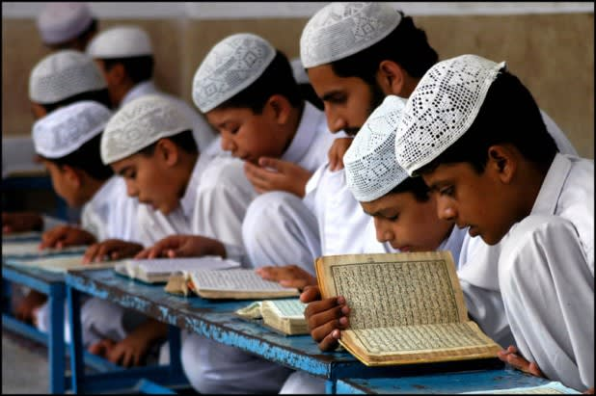
দলীয় কাজ
যাদু কী?
সর্বপ্রথম যাদু প্রর্বর্তিত হয় কাদের দ্বারা?
ইসলামে যাদুর বিধান কী?
যাদুর ২/১টি কুফল বর্ণনা কর।
যাদু সম্পর্কিত ১ টি হাদীস বল।
মোজেজা কী?
যাদু ও মোজেজার ২/১ টি পার্থক্য নির্ণয় কর।

Slide 18
বাড়ির কাজ
তোমার সমাজে বিরাজমান যাদু নির্মুলের উপায় বর্ননা কর ।

Slide 19
সবাইকে ধন্যবাদ

